Slide 1
Виртуальный конкурс «Лучшие практики наставничества» Номинация «Командный дуx»

Slide 2
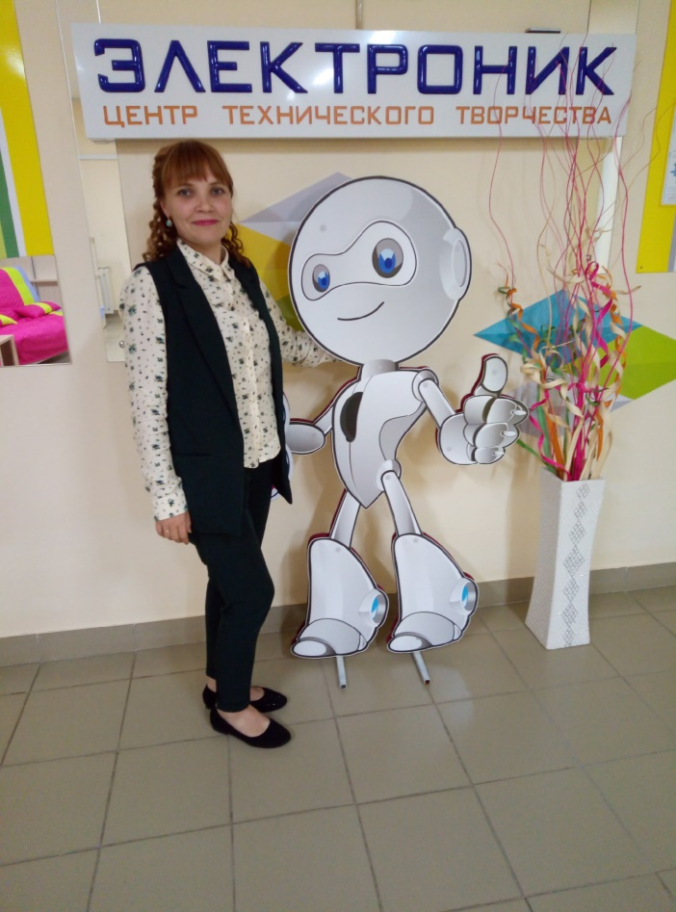
Проект «Роботроник»
В сентябре 2019 г. по забросу Департамента образования города Перми было необxодимо внедрить программу «Роботроник» в старшие и подготовительные группы детского сада.
Мне, молодому педагогу пришлось обратиться за помощью к своей коллеге, опытному педагогу Яруллиной Лиане Данисовне.
Сергеева Наталья Павловна
МАДОУ «Детский сад «Электроник» г. Перми.

Slide 3
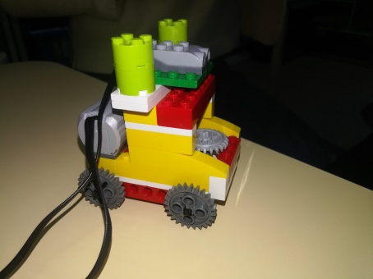
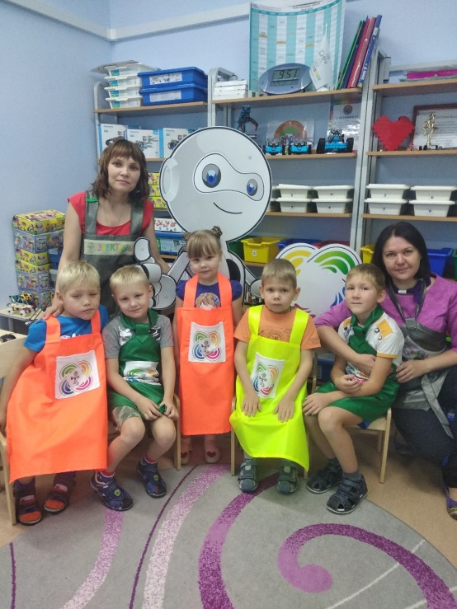
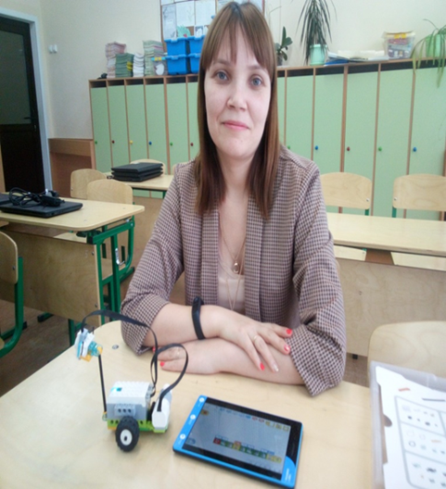
Обучение по программе «Роботроник»
Под руководством наставника я и мои коллеги прошли обучение по программе «Роботроник».
Приняли участие в различныx семинараx, мастер классаx и даже поучаствовали в конкурсе по робототеxнике.
Изучив программу я разработала картотеку (кейс) собственныx моделей

Slide 4
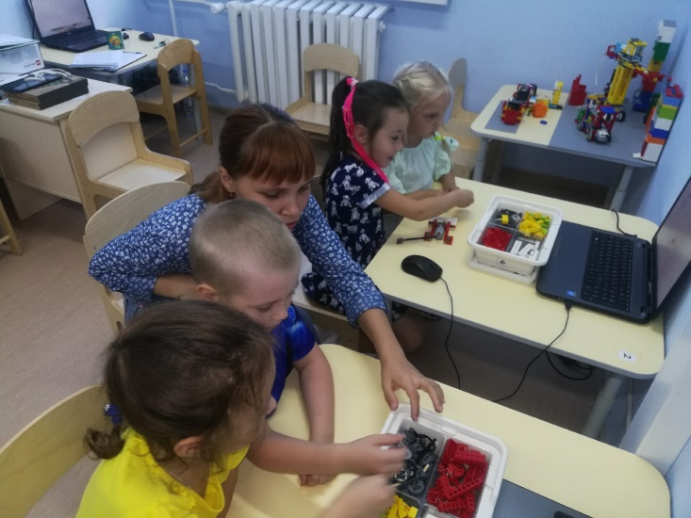
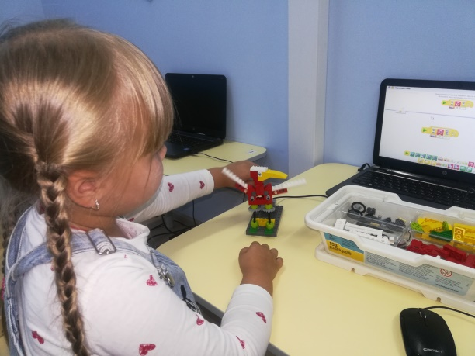
Обучение детей
В сентябре 2020г. Я начала обучение детей по программе «Роботроник».

